Slide 1
CCGAN / cycleVAE 비교 실험
Many-to-many voice conversion experiments using Korean speech corpus

Slide 2
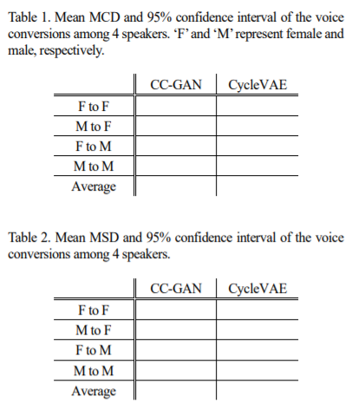
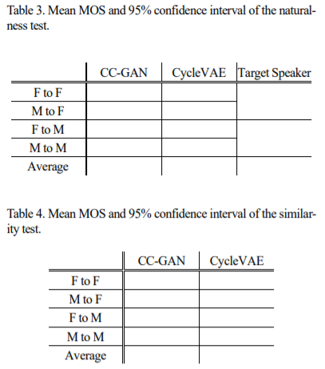
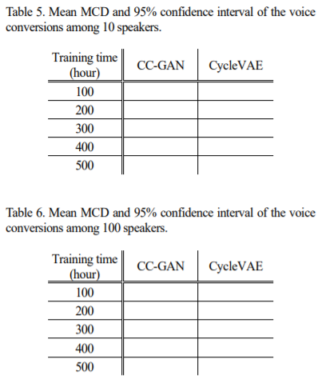

Slide 3
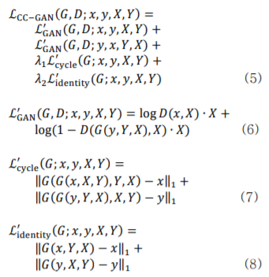


CCGAN
* 실험 세팅
- 전체 epoch = 1800
- 생성자 learning rate = 0.0002
- 구분자 learning rate = 0.0001
= 3 : 10 : 5
는 450 epoch(=1800*0.25 epoch)까지만 사용
* data set
- training set
F1~F59, M1~M56 / 115명 화자에 대해 각각 200개 파일
(=> 총 23,000개 파일)
- test set
F1~F59, M1~M56 / 115명 화자에 대해 각각 15개 파일
(=> 총 1,725개 파일)

Slide 4
CCGAN
- training set
F1, F2, M1, M2 / 4명의 화자에 대해 각 200개 파일
- test set
F1, F2, M1, M2 / 4명의 화자에 대해 각 15개 파일
현재 963 epoch
1 epoch 당 4분 21초

Slide 5
cycleVAE

